Slide 1
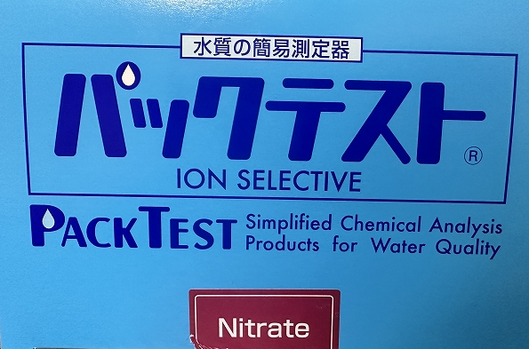
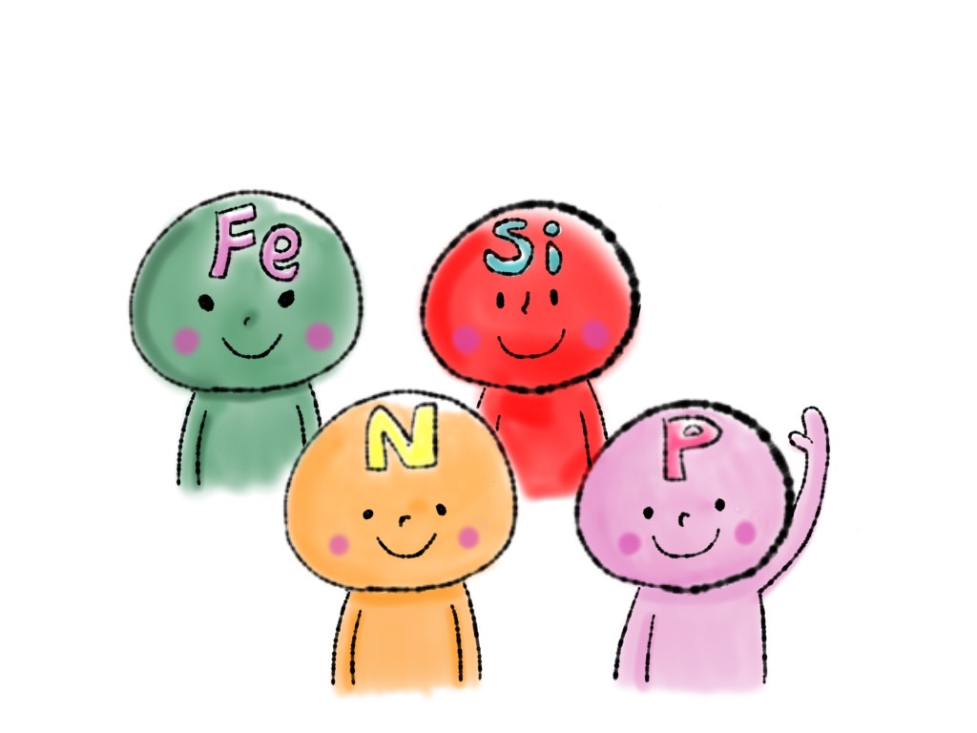
パックテストってなに？
・目に見えない水の中に溶け込んだ物質が、どれだけ入っているかを調べることができる実験道具
・水の中に入っている物質が、どれくらいあるのかを、色で示してくれる
栄養塩類（えいようえんるい）
がどれだけ水の中に入っているのか、調べてみよう！

Slide 2
ちっ素の量をはかってみよう！
■今日の実験でやること
①６つの、違う場所でとれた水の中から、自分が調べる水を１つ選んでね
②パックテストを使って、選んだ水にどのくらい栄養塩類（ちっ素、リン酸）が入っているのか測ってみよう
③それぞれの番号の水が、どこでとれた水なのかを発表！どんな違いがあったのかな？

Slide 3
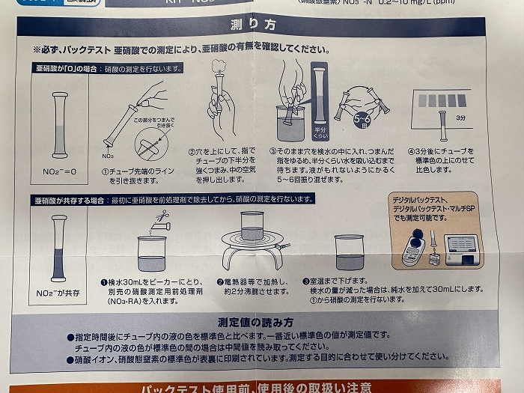
パックテストの使い方
■パックテストを使ってみよう
時間を測って、
色を比べよう
糸をぬいて穴を
あける
つまんで中の
空気を抜く
つまんだままおわんの水の中にいれて、力を緩めて水を入れて振る

Slide 4
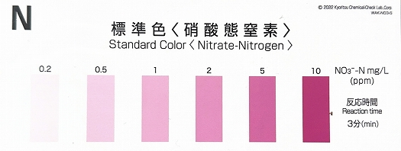
パックテストの結果
■色の濃さを見くらべて、数値を確認しよう（色が濃いほど多い）
次に、自分がはかった水がどんな水だったかを確認しよう！

Slide 5
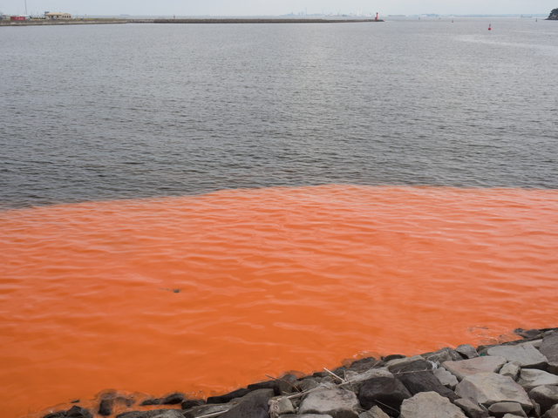
栄養塩の量と、海の生物の関係
栄養塩の量
植物プランクトンが
海はどうなるの？
少なすぎると…
増えにくい
・魚など生き物が少なくなる
⇒とりすぎるといなくなるかも…
自然にとって、ちょうどよく増える
・魚などをとっても数が安定して生まれてくる
ちょうどいいと…
自然にとって悪いくらい増えすぎる
・生き物が住みずらくなる、種類が減ったりかたよりがでる
多すぎると…
※環境省の定める環境基準（人が健康にくらせる数字）では、
海の水で全リン0.09ｍｇ/Ｌ以下、全窒素1ｍｇ/Ｌ以下 とされている。
栄養塩が多すぎると起きる“赤潮”

